Slide 1
Programación en Unity3D
Luis Peña (@lurtisrules)

Slide 2

Fundamentos
Arquitectura de Componentes
Orientada a Eventos
Basado en Scripting C# (Mono) y UnityScript (JavaScript)
Cada GameObject en la escena se asocia al modelo de eventos del motor

Slide 3
Directorios Importantes
Se compila en un orden determinado todos los scripts del proyecto:
Fase 1: Standard Assests, Pro Standard Assests y Plugins
Fase 2: Cualquier directorios Editor dentro de los anteriores
Fase 3: Scripts en otros directorios Editor
Fase 4: Otros Scripts
Los recursos se almacenan en un directorio llamado Resources si se van a cargar en tiempo de ejecución.

Slide 4
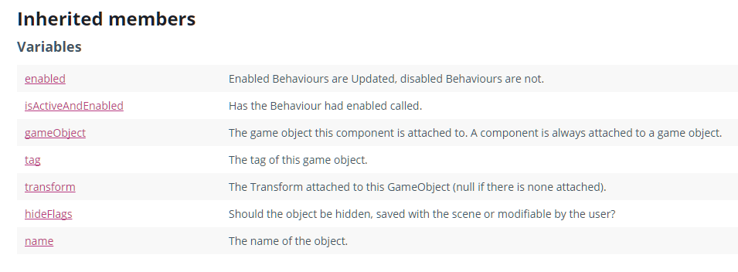
MonoBehaviour: La base
Todos los scripts destinados a ser Components dentro de un GameObject heredan de MonoBehaviour.
Contiene todos los métodos asociados a los Eventos del motor.
Contiene atributos asociados el GameObject en el que se encuentra el script, al componente de Transform del GameObject, …

Slide 5
Scripts: Atributos
Los atributos asociados a los Scripts de C# son accesible si son declarados de modo público y su tipo es serializado de tal modo que el Inspector de Unity pueda procesarlos

Slide 6
MonoBehaviour: La base
Los GameObjects instancian automáticamente un Objeto de la clase asociada a los componentes una vez que se activan en la escena.
Se puede buscar cualquier GameObject a partir de su nombre o su etiqueta:
Transform t = transform.Find(“Name”); //Sólo en los hijos
GameObject o = GameObject.Find(“Name”);
GameObject o = GameObject.FindWithTag(“TagName”);

Slide 7
MonoBehaviour. Eventos
Conjunto de funciones asociadas a los eventos que suceden dentro del entorno, ya sea en los elementos, en el flujo de tiempo o en componentes del motor.
Basado en el bucle principal:
Update()
FixedUpdate()
En la inicialización de los objetos:
Start()
Eventos de Interfáz
OnGUI()
Eventos Físicos
OnCollisionEnter(Collider col)
… Ver http://docs.unity3d.com/ScriptReference/MonoBehaviour.html

Slide 8
Ejercicios
Mover un objeto en dirección +x durante 5 segundos.
Cambiar de escena cuando se entre en una zona determinada.
Mover la cámara en 4 posiciones relativas al usuario cunado se pulsen las teclas 1-4

Slide 9
Modelo de Componentes
No pensar el entorno como un modelo OO
Los componentes pueden reutilizarse sobre distintos tipos de objetos
Script de Muerte de un Agente
Script para mostrar información
Un personaje en una escena se diseña como un conjunto de Componentes agregrados dentro de un GameObject
Un Modelo 3D
Un Contador de Salud
Unas Habilidades
Un Sistema de Movimiento
Un Comportamiento de IA
Un Sonido
Un Componente de GUI

Slide 10
Modelo de Componentes
Los componentes asociados a un GameObject se acceden desde cualquier Script asociado
Tipo obj = GetComponent<Tipo>();
Incluso se puede realizar una búsqueda en cualquiera de los GameObjects de la Jerarquía
Tipo obj = GetComponentInChildren<Tipo>();
Tipo obj = GetComponentInParents<Tipo>();

Slide 11
Crear Objetos
Los objetos NO se crean con “new”
Los GameObjects se crean por medio del método Instantiate(GameObject obj)
Se pueden cargar objetos del directorio Resources por medio de Resources.Load(“name”).

Slide 12
Ejercicios
Crear objetos desde primitivas. Crear un muro de ladrillos.
Crear un disparo de una flecha que golpee un blanco.

Slide 13
Gestión del tiempo y frames
Update() se ejecuta para cada frame que se genera, lo cual es dependiente de la velocidad de ejecución del programa en cada momento. No se puede asegurar la frecuencia.
FixedUpdate() se ejecuta con una frecuencia determinada y constante a priori. Por eso se emplea en la simulación de la física.
Control del tiempo transcurrido desde el último frame: Time.deltaTime
Gestión del tiempo a través de : TimeManager
Time.timeScale=0; //Pausa

Slide 14
Secuencia de Eventos de Unity
Editor
Inicialización
Físicas
Input
Lógica de Juego
Render de Escena
Render de Gizmos
Render de GUI
Final de Frame
Pausa
Disable
Destroy

Slide 15
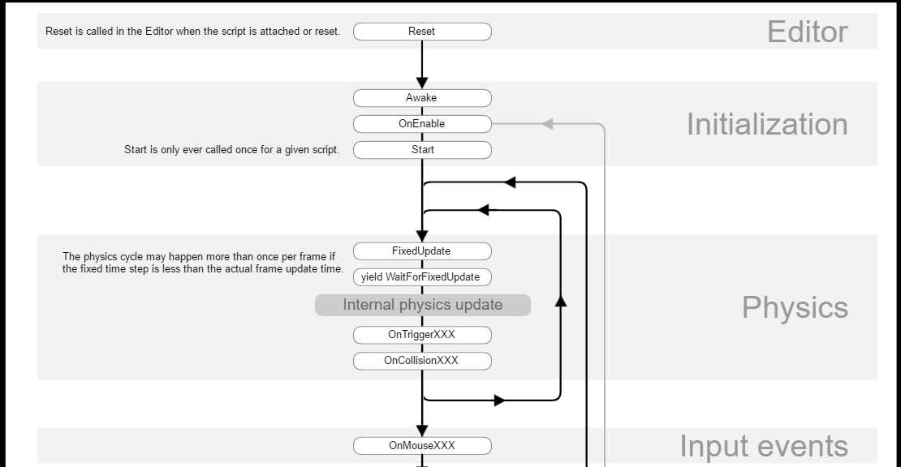
Secuencia de Eventos de Unity

Slide 16
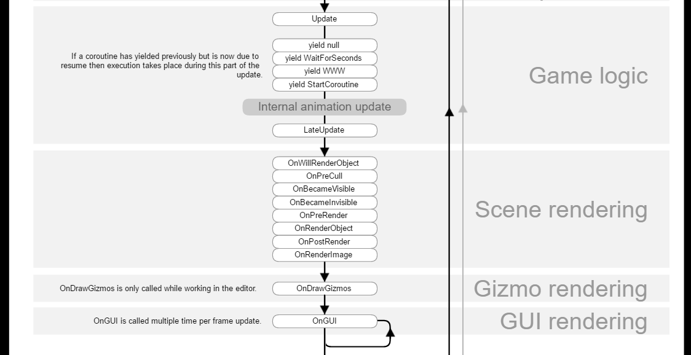
Secuencia de Eventos de Unity

Slide 17
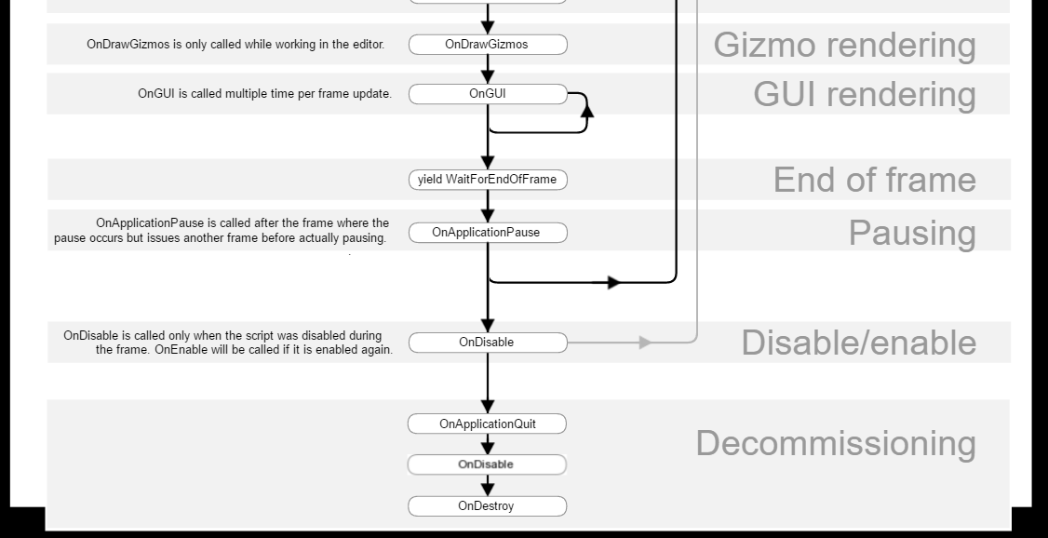
Secuencia de Eventos de Unity

Slide 18
Corrutinas
Cada función que se lance en un instante debe completarse en un Frame o bloqueará el uso del programa o se abortará si es el caso de un Fixed Update.
Para ellos podemos crear Corrutinas que se ejecutan en paralelo y se ejecutan hasta alcanzar una instrucción yield, en este instante el proceso de pausa hasta el siguiente frame.
Emplearemos la función StartCoroutine(“name”) para iniciar una función de nombre “name” y con esta signatura:
IEnumerator name() {}

Slide 19
Ejercicios
Crear una transición que haga que un cubo se vuelva invisible gradualmente durante 3segs.
Crear un efecto de recuperar vida en un personaje (aumentar un contador hasta un límite) a un ritmo de 1 punto por segundo.

Slide 20
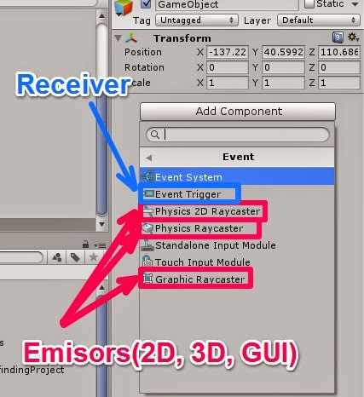
Sistema de Eventos (EventSystem)
Diseñado para enviar mensajes entre GameObjects.
Se añade un Componente EventSystem a la Escena, dentro de un objeto
Se necesita de elementos que controlen la Emision del events
Asociando a los objetos que deseemos activar por medio de eventos les establecemos un Receptor.

Slide 21
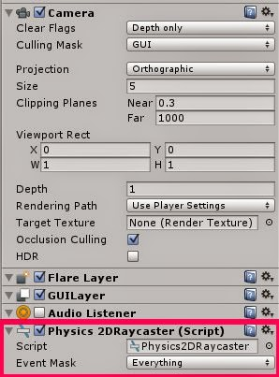
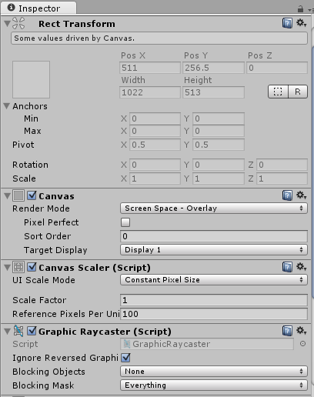
Sistema de Eventos
Por ejemplo a una cámara le podemos asociar un emisor de señales por medio de un componente de traza de rayos en 2D o 3D.
Los elementos de Canvas de UI incluyen la gestión específica de eventos de interfaz gráfico.

Slide 22
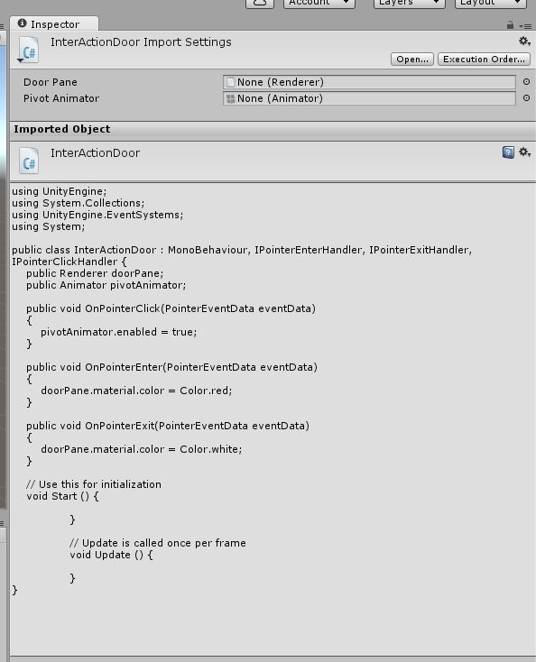
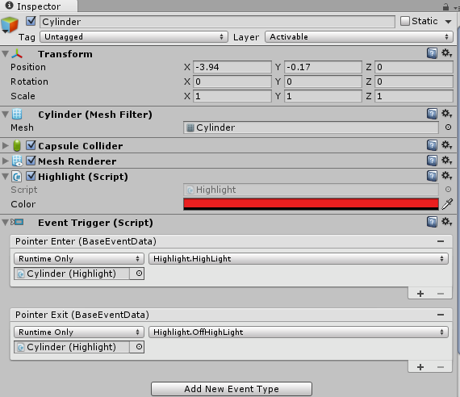
Sistema de Eventos
Necesitamos un receptor de los eventos emitidos por los objetos de la escena.
Por medio de un componente Event Trigger que captura los eventos
Por medio de un Componente que implemente los interfaces de los eventos deseados.

Slide 23
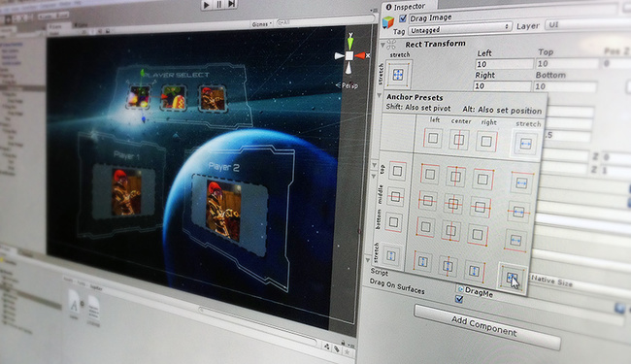
Interfaz de Usuario
Fue remodelado a partir de la versión 4.6.
Se basa en el elemento Canvas
Es un GameObject con un componente Canvas en su interior.
Todos los elementos del interfaz deben ser hijos en la jerarquía de este elemento.
Se basa en el nuevo sistema de eventos de Unity EventSystem

Slide 24
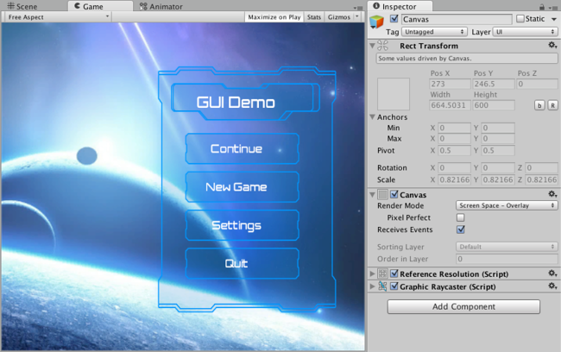
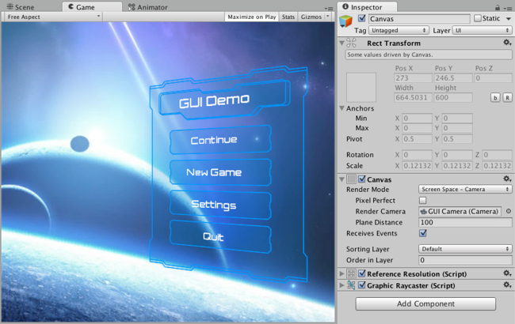
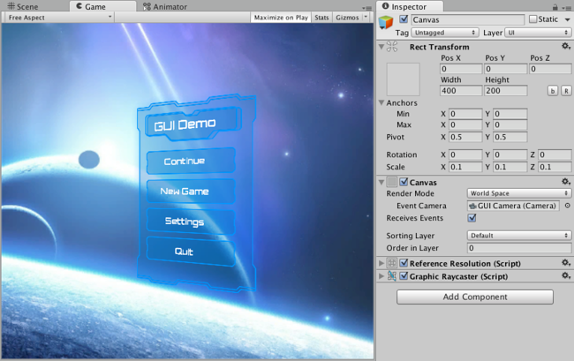
Interfaz de Usuario
Se pinta en el orden que aparecen en la jerarquía, siguiendo el orden descendente por niveles.
Existen tres tipos de render del Canvas
Overlay: Superpuesto a la imagen renderizada
Camera: Superpuesto a una cámara determinada
WorldSpace: Como un objeto del escenario
Para Camera y World Space hay que indicar que cámara se emplea para la traza de rayos que active los eventos.

Slide 25

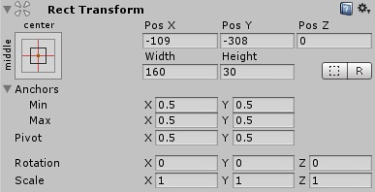
Interfaz de Usuario. Layout
Para posicionar los objetos se realiza por medio de la especificación de pivotes y coordenadas relativas.
Podemos emplear la herramienta de Rect
O el componente Rect Transform (que sustituye al Transform)

Slide 26
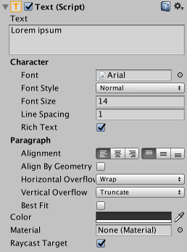
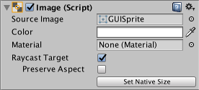
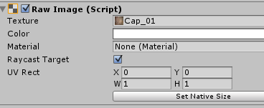
Interfaz de Usuario. Visuales
Elementos que permiten crear compontes gráficos visuales:
Textos: Se pueden modificar las fuentes y propiedades
Imágenes: Basadas en Sprites. Que pueden:
Simples
Troceables
Tiled
Raw Images: Texturas normales.

Slide 27



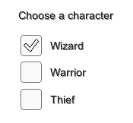


Interfaz de Usuario. Interactivos
Los elementos normales de interfaces:
Boton
InputField
Check (Tougle)
TougleGroups
Slider
DropDown
…

Slide 28
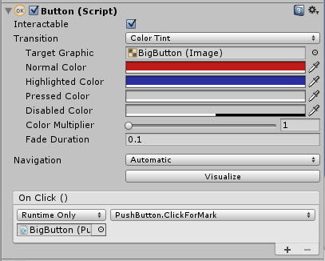

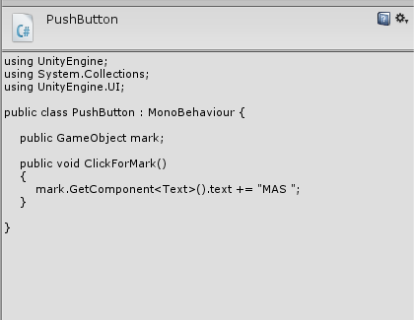
Interfaz de Usuario. Eventos
Todos los componentes visuales del Interfaz gráfico se enlazan al sistema de eventos despachados por el Canvas. Graphics Raycaster.
Siendo consumidos por los componentes actuables que tengamos en la escena, asociando eventos adicionales para ejecutar acciones
Los eventos de cambio al ser seleccionado o similares los implementan de modo automático.

Slide 29
Ejercicios
Crear un interfaz que muestre un menú con varios botones para cargar las escenas
Crear un interfaz que permita mover al jugador pulsando por flechas mostradas como iconos en la ventana.
Crear un interfaz que muestre el número de disparos que le quedan a un jugador, la vida y la posición actual del mismo.
Crear un interfaz que permita seleccionar una textura y nos la ponga en un objeto

